Slide 1
Szanowni uczniowie, z uwagi na zaistniałe warunki i fakt, że MEN nakłada na szkoły realizację programu profilaktyczno-wychowawczego, przesyłam krótką prezentację na temat szkodliwości e- papierosów.

Slide 2

Co to jest papieros elektroniczny ?
E - papieros (elektroniczny inhalator nikotyny EIN) zasilane akumulatorem urządzenie
inhalacyjne dające użytkownikowi podobne wrażenia jak przy paleniu tradycyjnych
papierosów. Urządzenie powoduje zamianę roztworu inhalacyjnego na wdychany przez użytkownika aerozol (zamiast. dymu wdychanego przy paleniu papierosów). Roztwór inhalacyjny (tzw. Liquid ) składa się zazwyczaj z glikolu propylenowego, gliceryny, aromatów oraz nikotyny w różnym stężeniu (od 0 do 36 mg/ml). Czasami dodaje się także do roztworu inhalacyjnego niewielkie ilości wody demineralizowanej oraz etanolu.

Slide 3
Historia e – papierosa.
Pierwsze pomysły na stworzenie „bezpiecznego” dla zdrowia palaczy papierosa sięgały połowy XX w. i były próbą odpowiedzi firm tytoniowych na informacje medialne o szkodliwości nikotyny i innych substancji wchodzących w skład papierosów. Jednak żadnej ze znanych marek nie udało się stworzyć produktu, który zostałby dobrze przyjęty przez konsumentów. Ciągłe problemy techniczne skutecznie uniemożliwiły wprowadzanie na rynek elektronicznych papierosów.

Slide 4
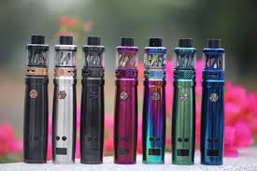
Budowa e – papierosa.
Obecna generacja e-papierosów najczęściej przypomina z wyglądu gruby długopis. Odchodzi się od wyglądu przypominającego zwykłego papierosa. Na rynku znaleźć można także modele imitujące fajkę lub cygaro.
Z badań wynika, że wielu długoterminowych użytkowników EIN zaczynało od prostego zestawu startowego zawierającego najprostszy model elektronicznego inhalatora nikotyny, by w dłuższej perspektywie zacząć używać bardziej skomplikowanych urządzeń.

Slide 5
Działanie e – papierosa.
Podstawowa zasada działania e-papierosa to podgrzanie płynu (zazwyczaj zawierającego nikotynę) do temperatury, w której przechodzi on w stan lotny i może być wdychany. W e-papierosie nie zachodzi spalanie, dzięki czemu nie wydziela się silny zapach i powstaje bardzo niewiele substancji ubocznych.
Podstawowa zasada działania e-papierosa to podgrzanie płynu (zazwyczaj zawierającego nikotynę) do temperatury, w której przechodzi on w stan lotny i może być wdychany. W e-papierosie nie zachodzi spalanie, dzięki czemu nie wydziela się silny zapach i powstaje bardzo niewiele substancji ubocznych.
Ustnik posiada wymienny wkład wypełniony specjalnym płynem (liquid), zawierającym glikol propylenowy^{[5]} (30% do 99,6%), glicerynę (30% do 99,6%) i opcjonalnie nikotynę(0% do 3,6%)^{[6]} oraz dodatki smakowe lub aromatyczne. Podczas „zaciągania się” e-papierosem, mikroprocesor przez przełącznik aktywuje zasilanie tzw. atomizera. Atomizer wprowadza mikroskopijne kropelki płynu do przepływającego powietrza przez podgrzanie płynu do temperatury 150-180 °C. Wytwarzany jest aerozol, który jest wdychany przez użytkownika. Glikol propylenowy powoduje, że płyn tworzy mgiełkę przypominającą wyglądem dym tytoniowy. Dodatek gliceryny zwiększa ten efekt. We wczesnych modelach e-papierosów mikroprocesor aktywował również znajdującą się na końcu urządzenia diodę LED, która symulowała żarzenie się papierosa[.

Slide 6
Wpływ e-papierosów na budowanie uzależnień u dzieci i młodzieży.
Są to innowacyjne produkty, niekiedy o cechach gadżetu (np. łączność ze smartfonem), dające możliwość „personalizacji”, indywidualnego sposobu używania, bardzo szeroką gamę atrakcyjnych smaków, a także dawkę nikotyny, która zwiększa produkcję dopaminy, dającej uczucie przyjemności.
Poczucie przynależności do społeczności „wtajemniczonych” (mających wiedzę o produktach) waperów może być szczególnie atrakcyjne dla osób młodych. To samo dotyczy podatności na różnego rodzaju mody w środowisku rówieśniczym.

Slide 7
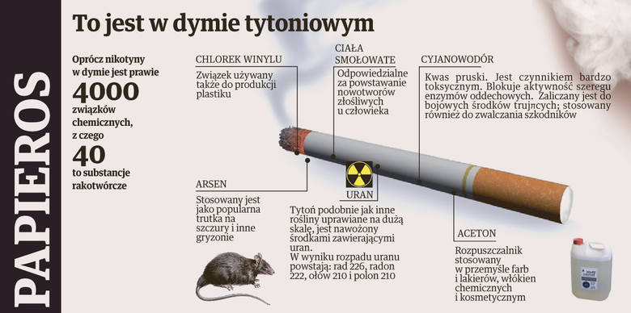

Slide 8
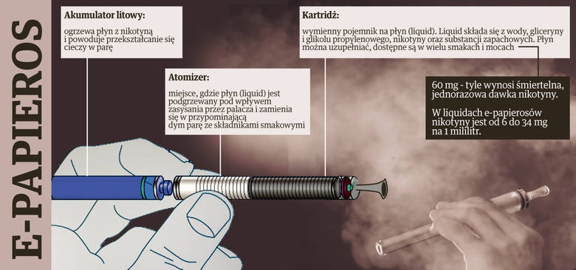

Slide 9
Dym tytoniowy zawiera około 4000 substancji chemicznych, w tym około 40 rakotwórczych. Oto niektóre z nich:
aceton – rozpuszczalnik, składnik farb i lakierów;
amoniak – składnik nawozów mineralnych;
arsen – popularna trutka na szczury i inne gryzonie;
benzopiren – związek o właściwościach rakotwórczych;
butan – gaz używany do wyrobu benzyny;
chlorek winylu – używany np. do produkcji plastiku, ma właściwości rakotwórcze;
ciała smołowate – odpowiedzialne za powstawanie nowotworów złośliwych;
cyjanowodór – kwas pruski, gaz używany przez hitlerowców w komorach gazowych;
DDT – środek owadobójczy;
formaldehyd – związek stosowany m.in. do konserwacji preparatów biologicznych, np. narządów zwierząt;
kadm – silnie trujący metal o właściwościach rakotwórczych;
metanol – silne trujący związek chemiczny używany do produkcji benzyn;
naftyloamina – składnik barwników, ma właściwości rakotwórcze;
polon – radioaktywny pierwiastek odkryty przez Marię Skłodowską-Curie;
tlenek węgla (czad, CO) – zmniejsza zawartość tlenu we krwi, bezpośrednia przyczyna śmierci wielu osób w czasie pożarów;
toluidyna – substancja o właściwościach rakotwórczych;
uretan – związek o właściwościach rakotwórczych;
nikotyna – obkurcza ściany naczyń krwionośnych, zwiększa ciśnienie tętnicze krwi, częstotliwość rytmu serca, może prowadzić do zaburzeń rytmu serca, a także wpływa niekorzystnie na gen, który hamuje niekontrolowany rozwój komórek, czyli powstawanie nowotworów. Ma właściwości uzależniające.

Slide 10
PAMIĘTYAJ !!!
Bądź asertywny i stanowczy. Nie wstydź się mówić „nie”. Jeśli znajomi namawiają Cię do wypicia kolejnej butelki alkoholu lub wzięcia substancji psychoaktywnych - odmów. Nie ulegaj presji. Jeśli ugniesz się raz, dużo trudniej będzie Ci odmówić przy kolejnej okazji.
Zmień otoczenie. To, kim się otaczasz, może w znaczący sposób wpływać na Twoje zachowania i decyzje. To Ty wybierasz swoich znajomych. Możesz spokojnie znaleźć prawdziwych przyjaciół. Takich, którym nie będziesz musiał nic udowadniać. Takich, którym nie będzie zależało, abyś się wyniszczył.
Dbaj o dobre relacje z najbliższymi. Rodzina, bliscy, przyjaciele to Twoja siła. Nie bój się prosić ich o pomoc i wsparcie. Jeśli są wśród nich osoby, na które możesz liczyć. Nawet, jeśli już czujesz, że masz problem, zwróć się o pomoc do tej osoby w rodzinie, co do której wiesz, że jest wobec Ciebie serdeczna.
Edukuj się. Świadomość tego, czym jest nałóg i jakie są jego konsekwencje, często pomaga ustrzec się przed nim. Bycie narkomanem to nie trend i nie zabawa! To ciężka, śmiertelna choroba
Znajdź zdrowe sposoby radzenia sobie ze stresem. Aktywność fizyczna, joga, medytacja, ćwiczenia oddechowe czy psychoterapia to dobre alternatywy dla używek.
Odkryj swoje pasje. Zastanów się, jakie działania sprawiają Ci przyjemność? Znajdź czas, aby je realizować. Sport albo rękodzieło to doskonałe sposoby spędzania wolnego czasu pozwalające na oderwanie się od codziennych problemów. Zobacz, co ma do zaoferowania pobliski dom kultury. To wciąż mające bardzo ciekawą ofertę centra skupiające ludzi szukających pasji.
Skorzystaj z pomocy specjalisty. Jeśli obawiasz się, że Ty lub Twój bliski może być uzależniony, nie czekaj. Poszukaj pomocy. Korzystanie ze wsparcia ośrodka leczenia uzależnień to nie słabość, lecz przejaw Twojej siły i odwagi.

Slide 11

Dziękuję za uwagę.
opracowała Katarzyna Kołodziejak – pedagog szkolny

